Slide 1


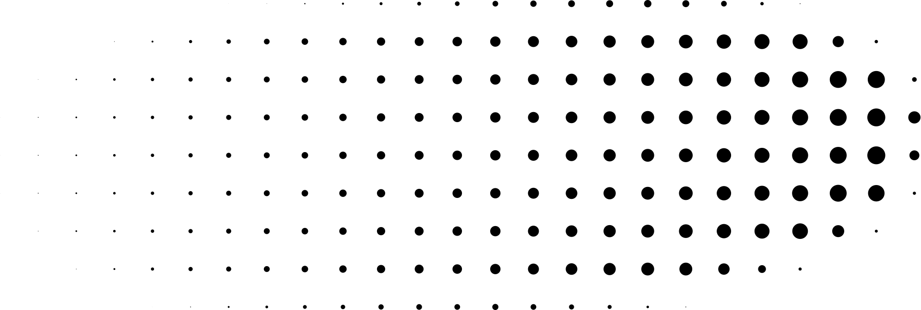

Aeromodelo
Planador com propulsão elástica
SPRINT 1
Aprendizado por Projeto Integrado
3°sem
Prof: Joares L. Reis
Prof: Nilo C. Santos

Slide 2


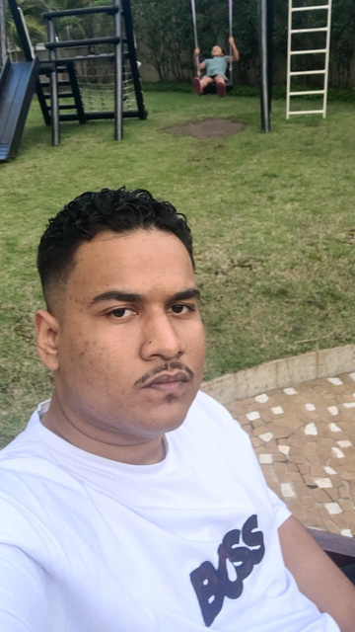
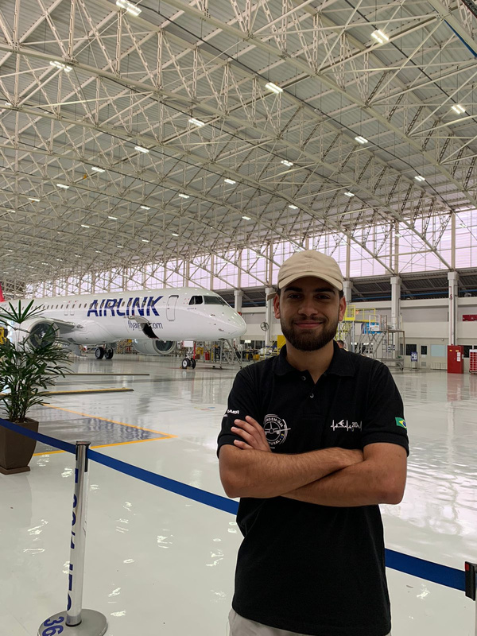
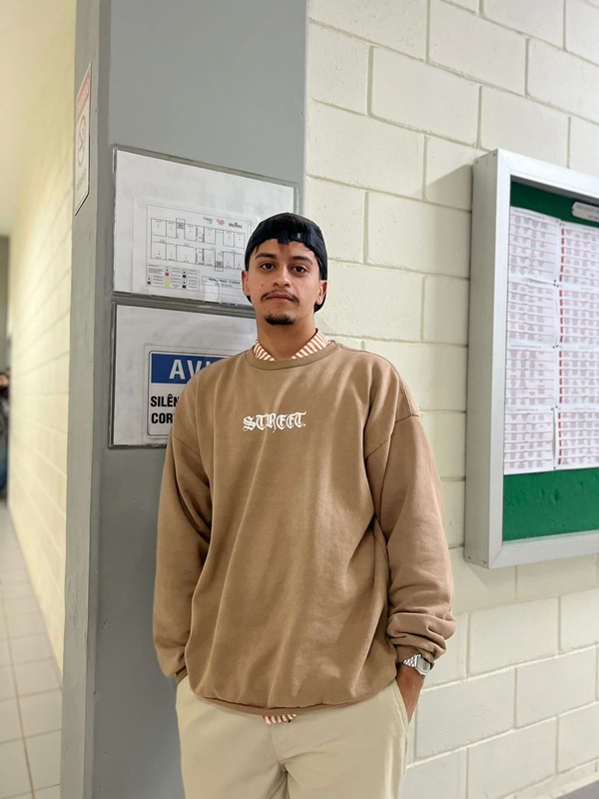


Equipe
André Antunes
Scrum Master
Luiz Fortes
Product Owner
Alvaro Vianel
Team Member
Leonardo Gabriel
Team Member
Lucas Cobo
Team Member
Paulo Gabriel
Team Member

Slide 3
Introdução
Cronograma
Requisitos
Benchmark
Materiais
Processos de Fabricação
Custo Inicial
Riscos
Próximos Passos
Conclusão
Sumário

Slide 4
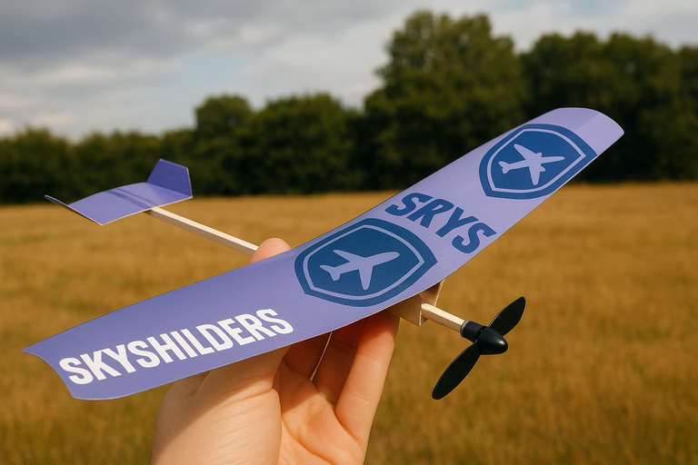
Introdução
Desafio acadêmico de projetar um aeromodelo planador com propulsão elástica.
Proposta: Desenvolver um modelo leve, resistente e estável, desde o planejamento até a produção do modelo, que atenda as restrições impostas.
Aplicação prática de conceitos de aerodinâmica, materiais e planejamento.
Contribui para o aprendizado em engenharia de produto e prototipagem.
Representação do modelo

Slide 5
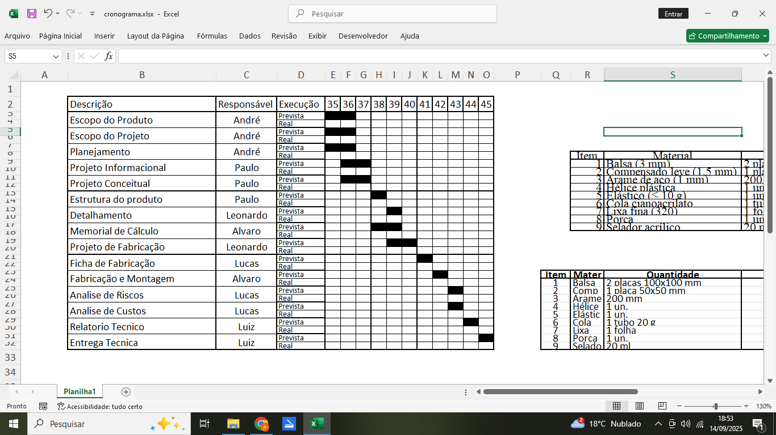
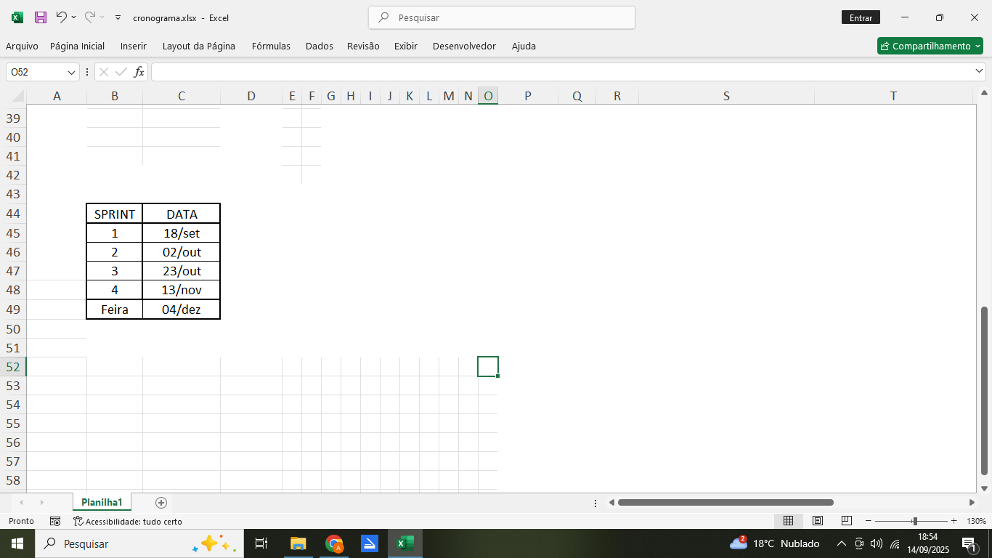
Cronograma

Slide 6
Requisitos Técnicos
Materiais permitidos: madeira, papel, plástico (plano, tubos ou isopor), filme plástico, colas, linha, arame, tubo plástico, elástico e materiais densos para lastro.
Materiais proibidos: dispositivos ou mecanismos de ajuste durante o voo, sistemas embarcados de comando ou acionamento.
Propulsão: hélice acionada por elástico enrolado.
Massa mínima: 400 g (sem o motor elástico).
Dimensões máximas:
Envergadura da asa: 40 cm;
Envergadura do estabilizador: 28 cm;
Cordas (asa e estabilizador): sem limite.
Hélice: máximo de 2 pás;
Elástico: massa máxima de 10 g (incluindo O-rings); apenas 1 elástico por voo.
Notes:
Vamos explorar os requisitos técnicos para o projeto do nosso minimodelo aéreo. [Faça uma pausa breve para que o público possa absorver a introdução.]
Primeiramente, os materiais permitidos: temos madeira, papel, plástico em várias formas, filme plástico, colas, linha, arame, tubos plásticos e elásticos. Esses materiais são escolhidos por serem leves e versáteis, essenciais para a construção eficiente do modelo. [Pausa breve para ênfase.]
É importante lembrar que não podemos usar dispositivos ajustáveis ou sistemas de comando durante o voo. Isso mantém o foco na simplicidade e na habilidade de projetar algo funcional dentro das limitações. A propulsão será feita por hélice acionada por elástico, uma técnica clássica, mas desafiadora. [Dê um sorriso para criar conexão com a plateia.]
A massa mínima do modelo, excluindo o motor elástico, deve ser de 400 gramas. Quanto às dimensões, a envergadura da asa pode chegar a 40 cm e a do estabilizador a 28 cm. Vale destacar que apenas um elástico, com massa total de até 10 gramas, é permitido por voo. [Use um tom de voz ligeiramente mais firme para ressaltar a importância dessas especificações.]
Essas restrições nos desafiam a sermos criativos e precisos em nosso design. [Conclua com um tom encorajador.]

Slide 7
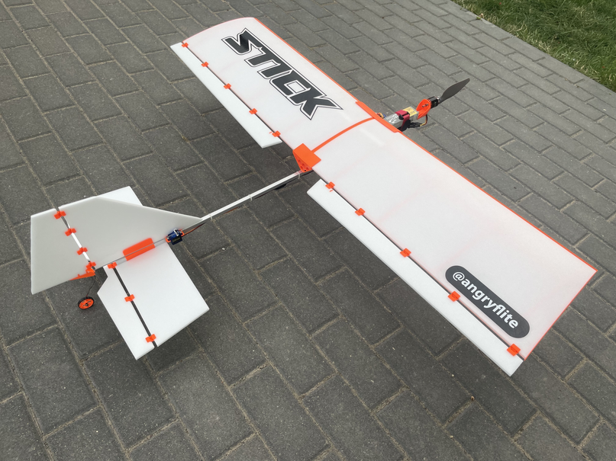

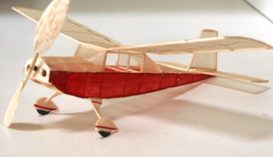
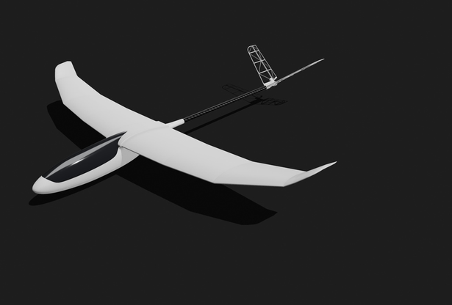
Benchmark
Modelo 1 - Stick-Plane(asa alta)
Modelo simples e funcional, com fuselagem reta e asa posicionada na parte superior. É fácil de construir, estável em voo e ideal para projetos acadêmicos e testes práticos de aerodinâmica.
Modelo 2 - Peanut Scale
Miniatura de aeronaves reais, geralmente com envergadura próxima de 33 cm. Tem grande apelo estético, mas exige maior detalhamento e habilidade construtiva, sendo mais voltado para competições de escala e realismo.
Modelo 3 - Pod-and-Boom
Modelo com fuselagem alongada e estreita (boom), conectando o conjunto da asa e o estabilizador de cauda. É leve e aerodinâmico, proporcionando bom desempenho, mas demanda maior precisão na montagem estrutural.

Slide 8
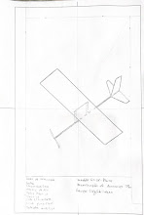
Modelo Escolhido
Stick Plane
Ao analisar os três modelos, Stick Plane (asa alta), Peanut Scale e Pod and Boom, foram considerados critérios técnicos, de fabricação e de desempenho para selecionar o modelo mais adequado ao projeto. A decisão pela utilização do Stick Plane fundamenta-se nos seguintes pontos:
Simplicidade construtiva;
Estabilidade em voo;
Custo-benefício e viabilidade;
Facilidade de manutenção e ajustes;
Adequação ao objetivo do projeto.
O Stick Plane (asa alta) foi selecionado por sua facilidade de construção, estabilidade de voo, baixo custo, simplicidade de manutenção e maior aderência aos objetivos do projeto. Essa combinação de fatores torna o modelo a melhor alternativa entre os avaliados para garantir confiabilidade e eficiência no desenvolvimento.

Slide 9
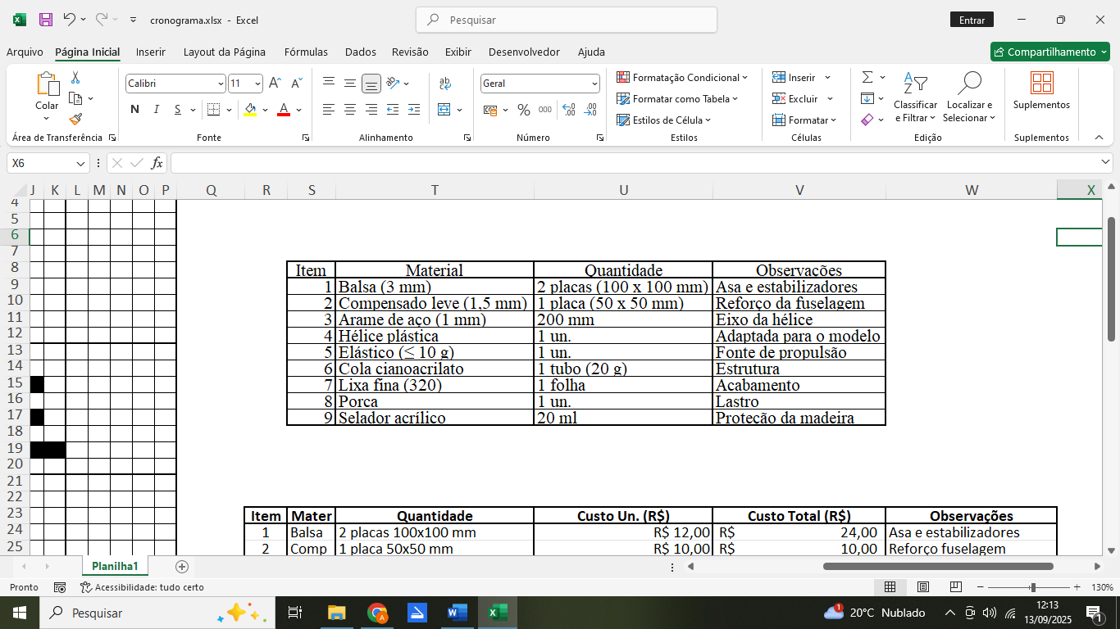
Materiais
Ferramentas Necessárias
Estilete de precisão
Régua metálica
Gabarito de montagem em MDF
Balança de precisão
Pinça e mini esquadro
Justificativa
Balsa → leveza e rigidez para asa, fuselagem e cauda.
Plástico → leve, moldável e resistente para hélice e possíveis reforços.
Arame → resistência mecânica para eixo e gancho do elástico.
Borracha natural → alta eficiência para motor elástico.
Cola → união simples, barata e eficaz.
Lastro metálico → ajustes finos de equilíbrio.

Slide 10



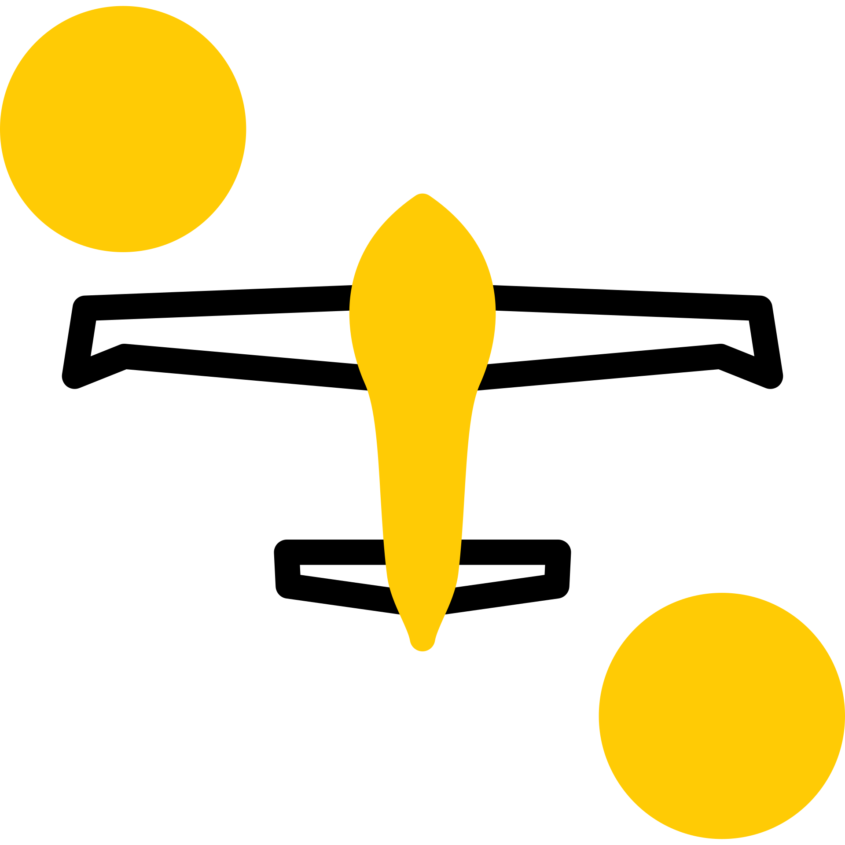
Processos de fabricação
Tem como objetivo transformar o plano conceitual do minimodelo em um protótipo funcional. Para isso utilizaremos a Ficha de Fabricação, que consolida todas as etapas, materiais, ferramentas e controles necessários para a execução.
O processo será conduzido em três grandes fases:
Preparação da matéria-prima;
Montagem estrutural;
Acabamento e balanceamento.

Slide 11
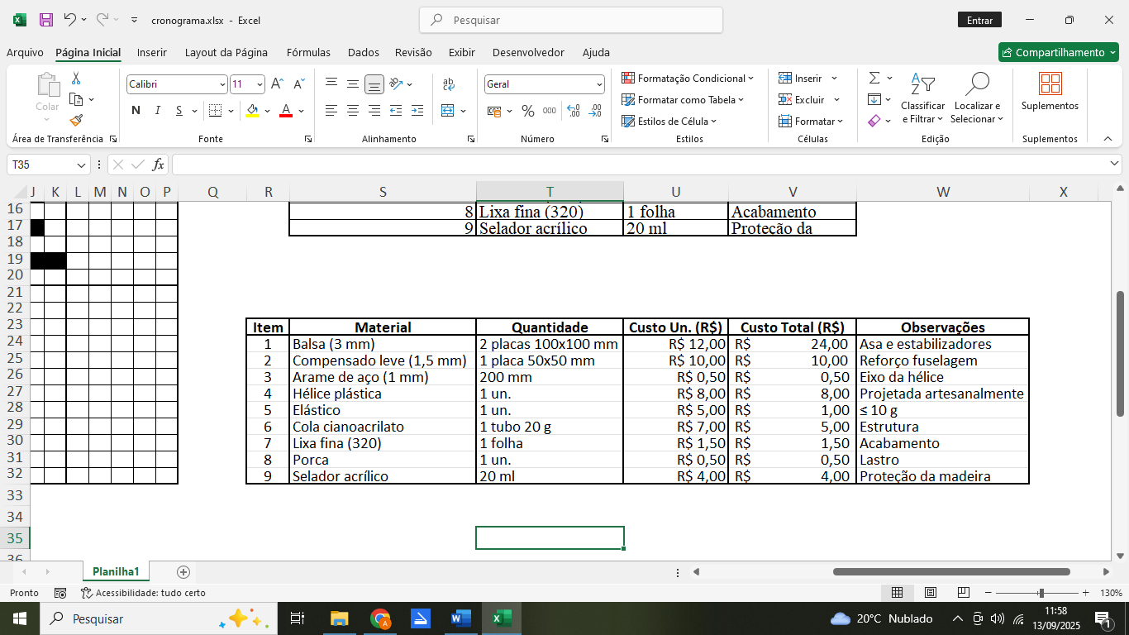
Custos Iniciais
Um custo inicial de R$ 54,50, que pode variar dependendo do desenvolvimento do projeto.
Um plano para contenção de custos é a reutilização de material já em pose dos integrantes.

Slide 12
Próximos Passos
Delimitar e validar requisitos.
Detalhamento.
Realizar os Cálculos necessários.
Prototipação.
Refinar os processos de fabricação.

Slide 13

Conclusão
Nessa primeira sprint, conseguimos consolidar a base do projeto por meio da definição do escopo, levantamento dos requisitos iniciais e realização do benchmark. A partir dessa análise comparativa, identificamos o Stick Plane (asa alta) como o modelo mais adequado para atender aos objetivos do trabalho.
Além disso, estruturamos o cronograma preliminar e selecionamos os materiais que serão utilizados na construção. Essa etapa inicial foi fundamental para reduzir riscos, alinhar expectativas e fornecer uma base sólida para a fase seguinte do projeto.

Slide 14

Referências
https://aerodynamics4students.com/
https://www.instructables.com/Rubber-Band-Powered-Plane/
https://easybuiltmodels.com/ff.htm
https://pt.scribd.com/document/49320045/Aeromodelo-com-propulsao-elastica
https://www.youtube.com/watch?v=W2r38xdAji8
Material do Professor.

